Slide 1
Melhoria dos acessos rodoviários à baixada santista
DUARTE NOGUEIRA
Secretário de Logística e Transporte

Slide 2
Baixada Santista
Municípios:
Santos;
São Vicente;
Guarujá;
Cubatão;
Bertioga;
Praia Grande;
Mongaguá;
Itanhaém;
Peruíbe.
População (2015): 1.749.343 hab.
PIB Regional (2012): R$ 60,1 Bilhões
Participação da RMBS no PIB Paulista
4,26%
3,83%
2005
2012

Slide 3
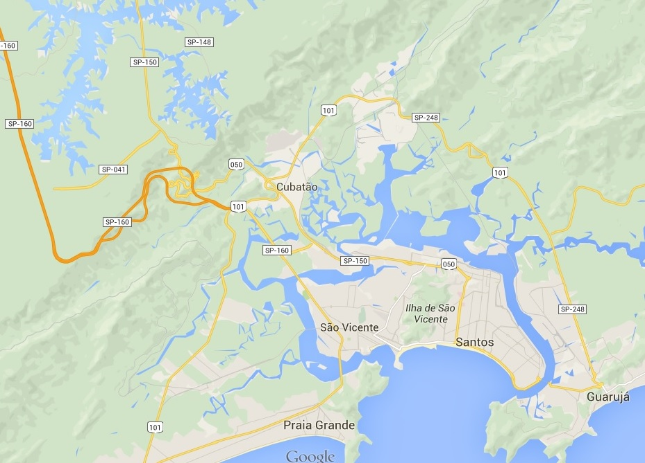
Baixada Santista
SP-055
SP-055

Slide 4
Principais polos de geração e atração de cargas
POLO PETROQ. CUBATÃO
SP-055
SP-055
PORTO DE SANTOS

Slide 5
Acessos ferroviários
MRS
SP-055
PORTOFER
ALL
SP-055

Slide 6
Ligações Rodoviárias
Con. Domênico Rangoni (SP 055)
SP-055
Rodovia dos Imigrantes (SP 160)
Via Anchieta (SP 150)
Pe. Manoel da Nóbrega (SP 055)
SP-055

Slide 7
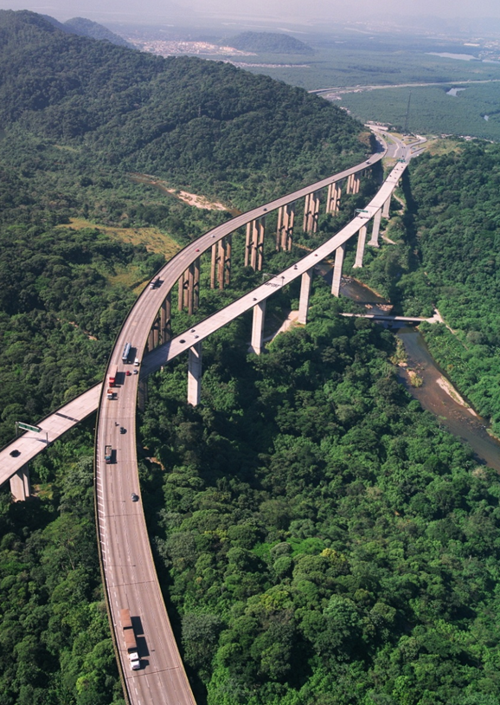
Sistema Anchieta Imigrantes (SAI)
Principal ligação entre a RMSP, Porto de Santos, Polo Petroquímico de Cubatão e a Baixada Santista
35 milhões de viagens/ano
176,8 km de extensão
155 Câmeras de monitoramento
297 Telefones de emergência
6 Bases de Atendimento ao Usuário
43 veículos operacionais
316 mil atendimentos por ano

Slide 8
Melhorias nos acessos à baixada Santista
RODOVIA PADRE MANOEL DA NÓBREGA
Construção de 3ª faixa, nos dois sentidos, entre os Kms 274 e 292
Obra em andamento: 15%
Previsão de conclusão: dez/2016
ANEL VIÁRIO DE CUBATÃO
Remodelação do trevo de Cubatão com implantação de Anel Viário interligando as rodovias Anchieta (SP 150), Cônego Domenico Rangoni (SP 55), Imigrantes (SP 160) e Padre Manoel da Nóbrega (SP 55)
Obras concluídas em out/2014
RODOVIA CÔNEGO DOMENICO RANGONI
Construção de 3as faixas, nos dois sentidos, entre os kms 262 e 270
Remodelação do Trevo que interliga as Rodovias Cônego Domenico Rangoni e Rio-Santos (BR-101)
Obras concluídas em out/2014

Slide 9
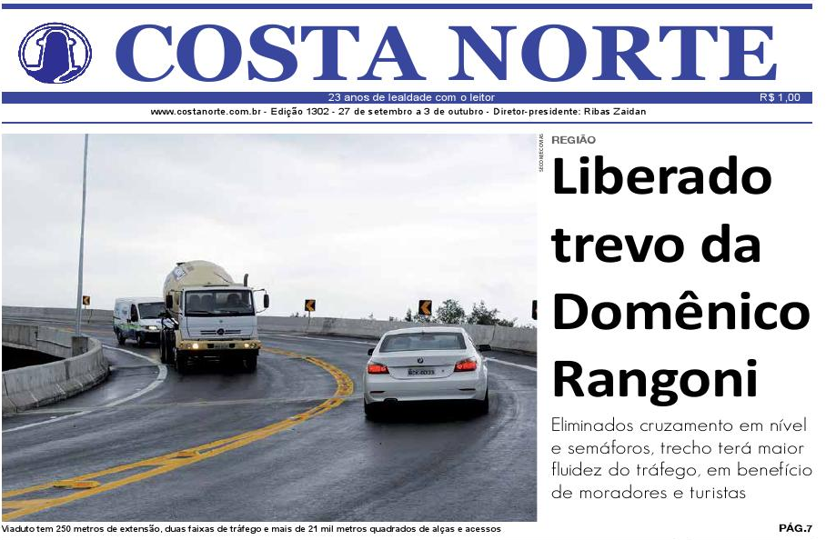
Melhorias nos acessos à baixada Santista

Slide 10
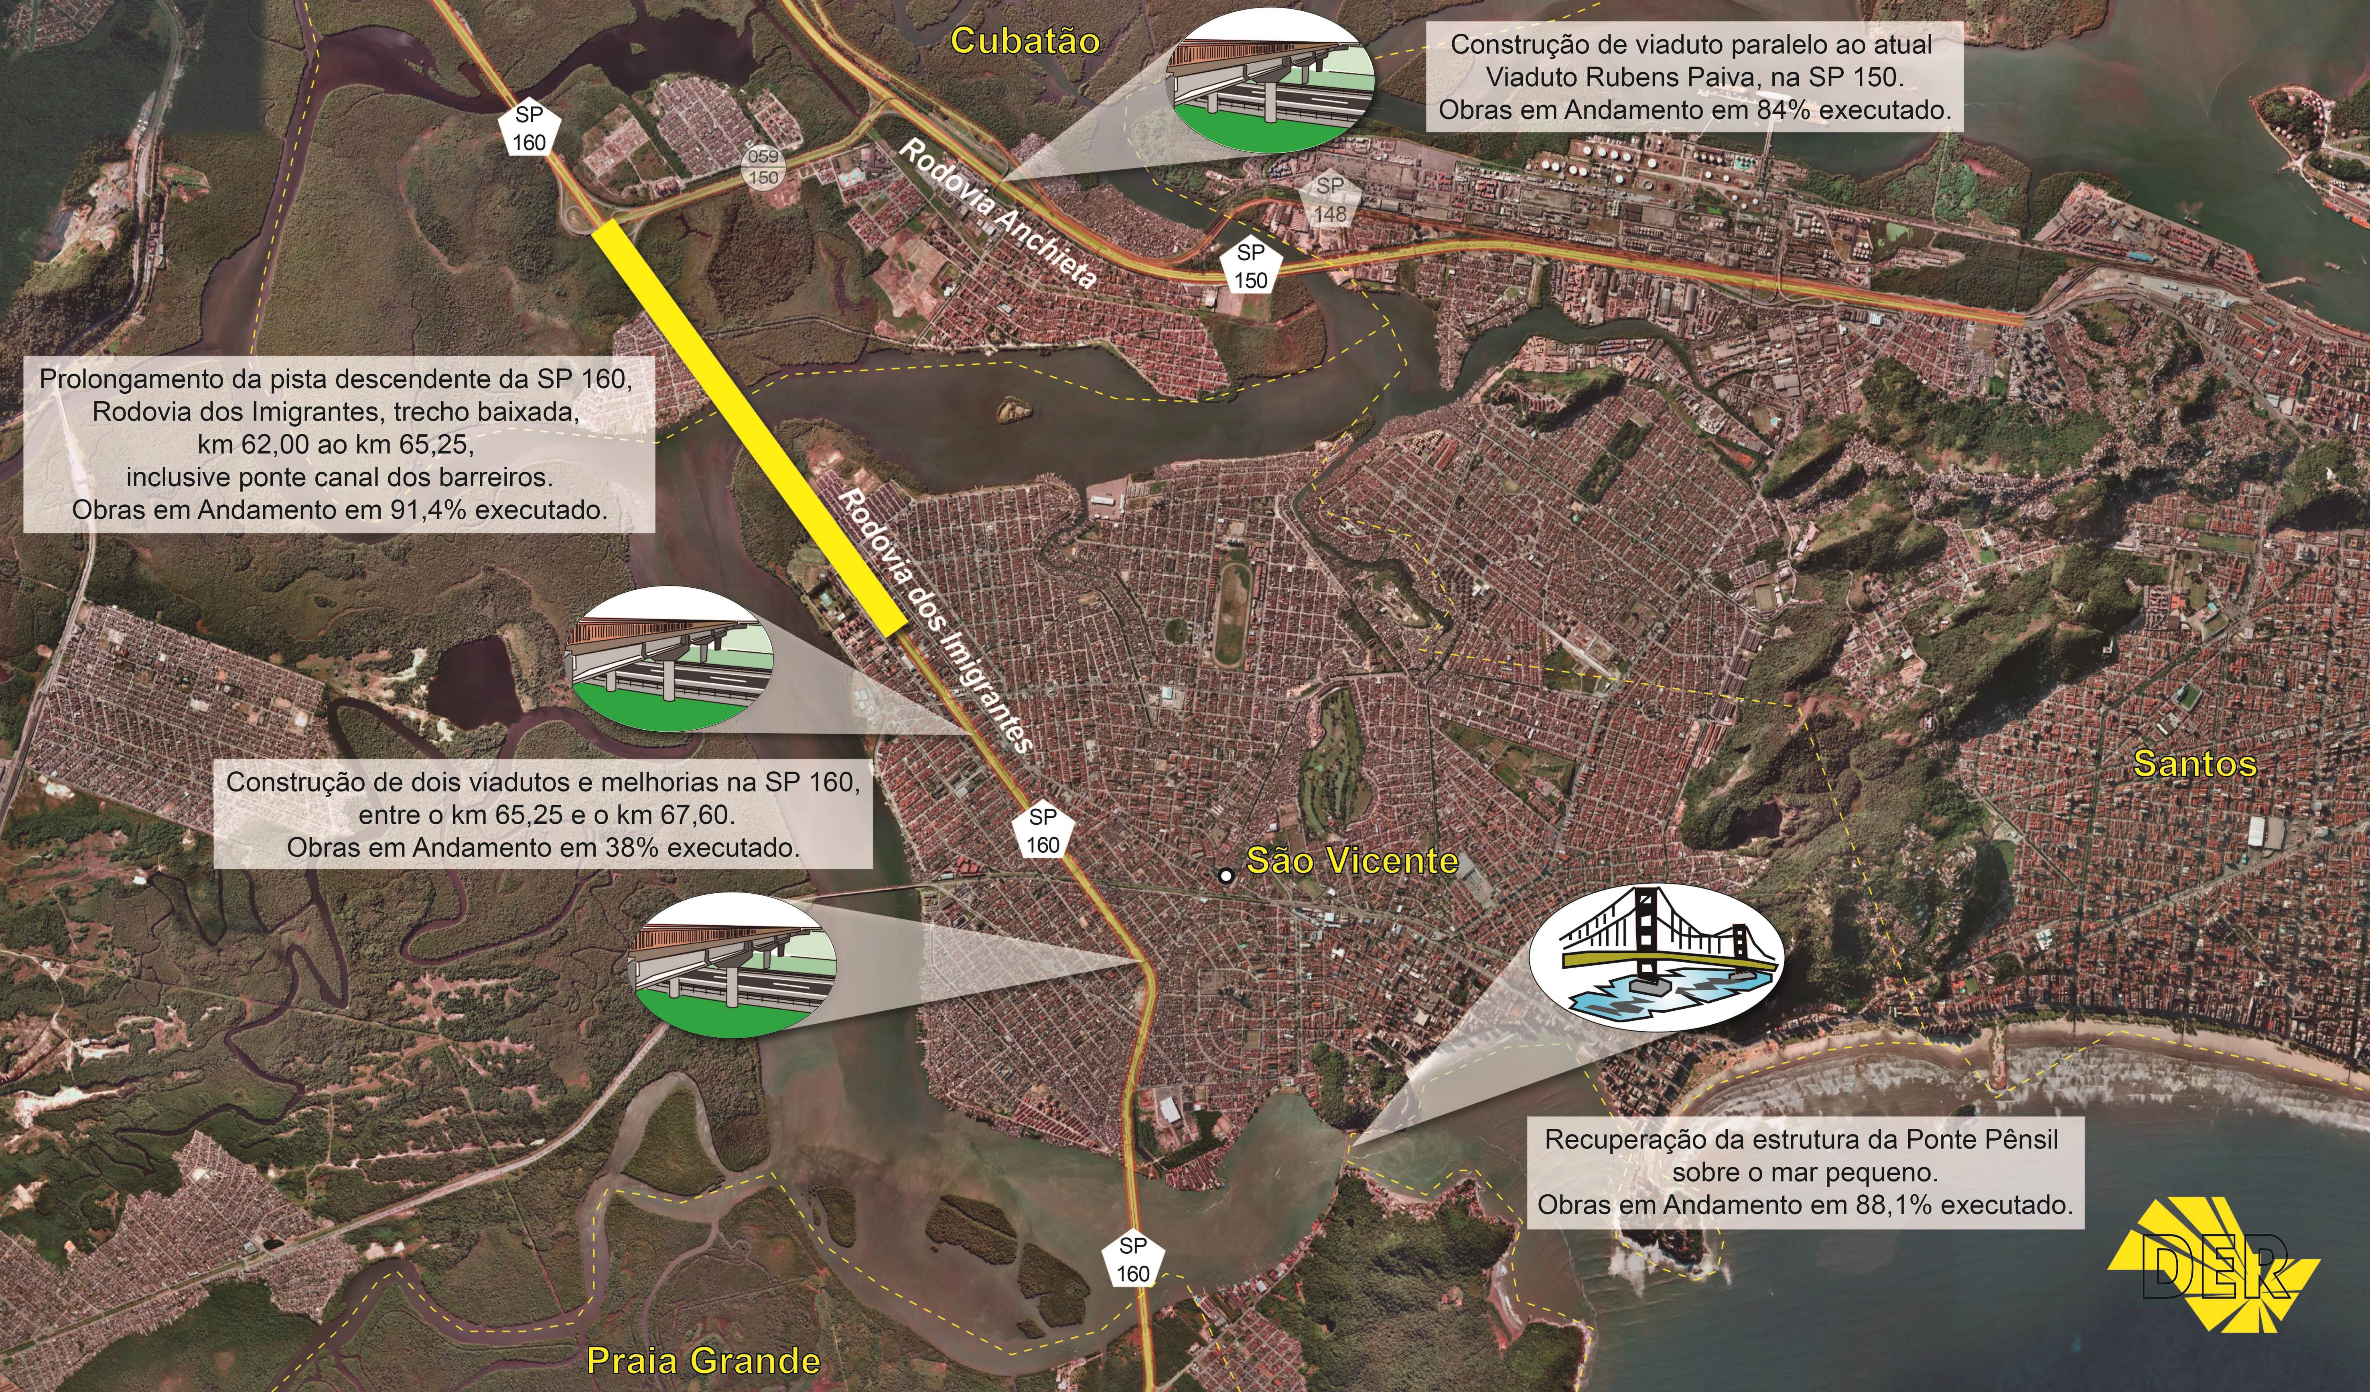
Melhorias nos acessos à baixada Santista

Slide 12
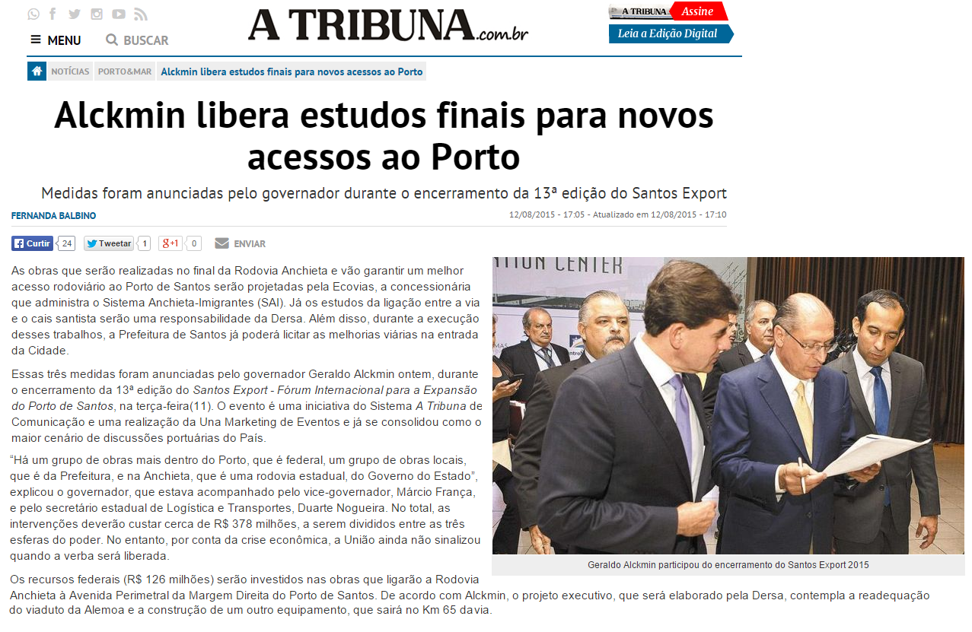
Melhorias nos acessos à baixada Santista

Slide 13
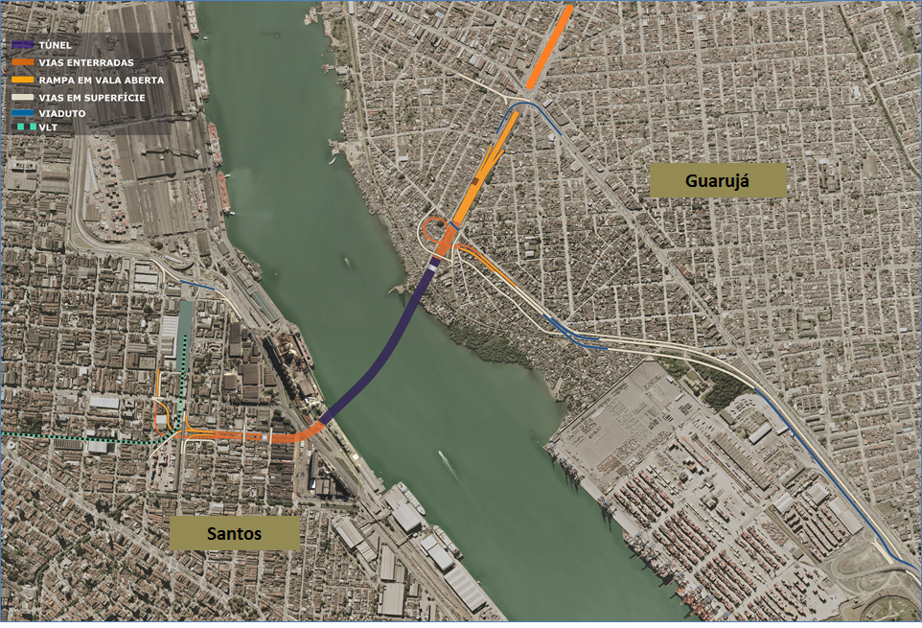
Melhorias nos acessos à baixada Santista

Slide 14
Investimentos do Governo de São Paulo nas rodovias da baixada santista
ARTESP- Obras realizadas pela concessionária Ecovias:
Novo trevo de Cubatão (SP-150 x SP-055)
Novo viaduto para Bertioga
3ª faixa na Rod. Con. Domênico Rangoni (SP-055)
3ª faixa na Rod. Pe. Manoel da Nóbrega (SP-055)
Conexão Porto-Cidade (faixa de domínio da via Anchieta)
DER – Obras públicas fora da área de concessão:
Novo viaduto Rubens Paiva (SP-150 e SP-148)
Prolongamento da Rod. Imigrantes (SP-160)
Restauro da Ponte Pênsil
DERSA – Empreendimentos complexos
Submerso – Túnel Santos Guarujá
R$ 460 milhões
R$ 160 milhões
R$ 3,8 Bilhões
R$ 3,2 bilhões

Slide 15
Muito obrigado
DUARTE NOGUEIRA
Secretário de Estado
www. transportes.sp.gov.br

